Slide 1
Long Tails Over!
形式化数据不平衡问题 —— 长尾分布(2)
by L=NaN
Template: Slidesgo

Slide 2
Warm up
分类问题

Slide 3
分类学习
二分类
多分类
多标签分类
Model
P(y|x)
数据样本
数据标签

Slide 4
Sigmoid

Slide 5
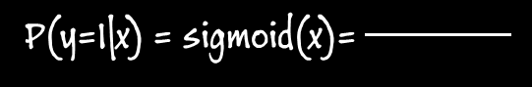
Sigmoid
1
P(y=1|x) = sigmoid(x)=
1+exp(-x)
P(y=0|x) = 1 – p(y=1|x)
Sigmoid Cross Entropy Loss
Small Loss
1标签样本p(y=1|x)越大
Loss = - y_{t}*log(p(y=1|x)) – (1-y_{t})*log(p(y=0|x))
easy
0标签样本p(y=1|x)越小
= - y_{t}*log(p(y=1|x)) – (1-y_{t})*log(1 - p(y=1|x))
Big Loss
Y_{t} = 1
Y_{t} = 0
Hard
与上述情况相反
Sigmoid来解决多分类的三种方法(略)

Slide 6
Softmax

Slide 7
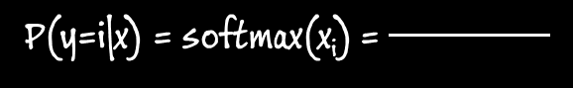
Softmax
- hard
argmax
smoothing target
exp(x_{i})
P(y=i|x) = softmax(x_{i}) =
类别之间相互有制约的
Σ_{j} exp(x_{j})
Softmax Cross Entropy Loss
Loss = - log(p(y=i|x)) = -log(softmax(x_{i}))
= - xi + log(Σ_{j} exp(x_{j}))
Small Loss
= x_{k} - x_{i}
= - x_{i} + max(x_{j})
big Loss
small
big
指数性质
easy
i标签样本p(y=i|x)越大
Notes:
黑板公式写一下

Slide 8
Multi-Label
看作多次贝努利实验: 每个标签独立分类, 它们的分类之间互不影响.
Softmax当然不合适用来作为分类器的激活函数.
Multinomial
多标签分类对于每个标签的分类看作是独立的二分类问题, 因此
需要使用Sigmoid Cross Entropy Loss.

Slide 9

Focal Loss Retrospect
easy
难易程度的考量
Hard
容易的样本对应的Loss小, 所以给更加小的权重.
难分的样本对应的Loss大, 所以给更加大的权重, 使得模型能够分配
更多精力来下降难分样本的Loss.
最直观的权重分配可以根据p(y=1|x)或者p(y=i|x)来指派, 因为二分类中标签
为1的样本难分的话, p(y=1|x)会小; 0标签的样本难分时p(y=1|x)会大, 所以:
γ
γ
FL = - y_{t} * (1 - p(y=1|x)) * log(p(y=1|x)) – (1-y_{t})* p(y=1|x) *log(1 - p(y=1|x))
1类别样本易分p越大, 反之越小
0类别样本易分p越小, 反之越大
多分类中的情况一样, 公式更加简洁:
γ
FL = - (1 - p(y=i|x)) * log(p(y=i|x))
注: 这里省略focal loss中的不平衡权重α.

Slide 10
Imbalance
再续上次讨论班对于数据不平衡问题的讨论.

Slide 11
Methods for Data Imbalance
Resample
Reweight
Others
过采样
欠采样
调整各类别loss权重
调整各类别的margin
调整分类向量的norm
魔改softmax
元学习(out of scope)
迁移

Slide 12
Methods for Data Imbalance
Resample
过采样
欠采样
高频率采样样本少的类别, 以达到训练时各类别被选取的概率平衡.
Reweight
Others
少样本类别的过拟合速度加快
调整各类别loss权重
调整各类别的margin
调整分类向量的norm
魔改softmax
元学习(out of scope)
迁移
降低采样多样本类别的概率来达到各类别被选取的概率更加平衡.
多样本类别的信息损失严重

Slide 13
Methods for Data Imbalance
Resample
Reweight
魔改Loss: 优惠少样本类别, 本质上和过采样是达到了同样的效果
调整各类别loss权重
调整各类别的margin
调整分类向量的norm
魔改softmax
过采样
欠采样
Others
f_{classifier}=Wx + b
魔改分类器W, 使得各类别分类空间更加平衡. (图解)
元学习(out of scope)
迁移
Adjusting Decision Boundary for Class Imbalanced Learning. Kim. and Kim.(KAIST) IEEE Access 2020
Decoupling Representation and Classifier for Long-Tailed Recognition. Kang el at. (FaceBookAI and NUS) ICLR 2020
Notes:
黑板

Slide 14
Methods for Data Imbalance
Reweight
Resample
Others
调整各类别loss权重
调整各类别的margin
调整分类向量的norm
魔改softmax
不讨论
过采样
欠采样
元学习(out of scope)
迁移
一种迁移的方法: 将多样本类别迁移给少样本类别.

Slide 15

Overcoming Classifier Imbalance for Long-tail Object Detection with Balanced Group Softmax
ICT, CAS + NUS
CVPR 2020

Slide 16

Object Detection存在很严重的数据不平衡问题(Focal Loss), 目标检测中也存在norm不等的问题, 来自背景和大类别对小类别的打压.
打不过就不和你打, 避免与你发生直接的正面冲突, 要打就和与自己实力相当的人打.
因此, 将样本数目相当的类别划分到同一个组别中去.

Slide 17
Problem
每个组都进行softmax, 每个组得到一个最高得分的类别, 要选哪个????
bg
Group 1
Group 2
Group 3
不平衡率 = 最大类别样本数 / 最小类别样本数
原本softmax要处理的不平衡率可能有10-100, 分组后组内的不平衡率能得到很大的改善.

Slide 18
others
others
others
others
bg
Group 1
Group 2
Group 3
为每个组增加一个新的伪类别others, 这个伪类别代表的是除该组别类别外其他的任意类别.
注: 为方便表示, others对应的柱子自己设置的, 实际根据实验确定

Slide 19
others样本如何选取?
如何进行预测???
others
由于others代表除对应组别外的其他类别, 这样会使得小类别对应的组别依然受到很严重的数据不平衡问题影响.
因此, 各组别需要进行others样本的随机抽取来减小数据不平衡带来的问题.
others
others
others
对于background类别, others为其他所有的类别.
bg
Group 1
Group 2
Group 3
对于其他组, others样本的采样在每批次数据上进行, 即每批次数据中有多少属于该组别的样本, 取该数目beta倍的随机其他组别样本:
m_{n} = β* Σ_{i‹G} N_{batch}(i)

Slide 20

Distribution-Balanced Loss for Multi-Label Classification in Long-Tailed Datasets
THU + CUHK
ECCV 2020

Slide 21
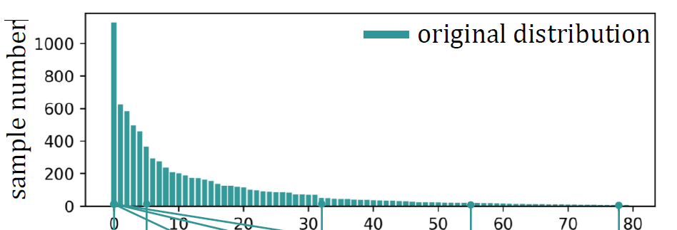
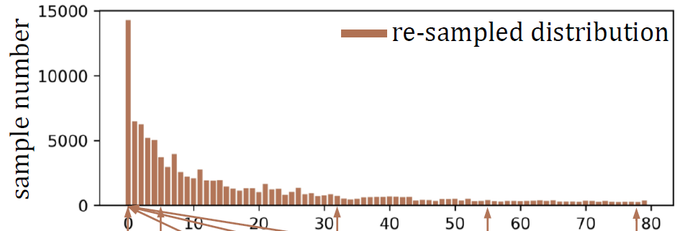
多标签分类问题不同于单标签分类问题(上文已经讨论过了), 在数据不平衡的情况下, 存在的问题也不太一样:
对于每个标签, 都使用独立的Binary Cross Entropy(BCE)损失函数. 但是由于数据不平衡问题, 小类别出现频率过低, 使得负面预测主导loss的下降, 影响这些小类别的学习.
多标签分类的标签之间尽管无太大的影响, 但是标签们有时是会存在共现关系的. 这种共现关系对不平衡的多标签数据集来说很糟糕, 因为这种关系使得一众基于重采样的方法失效.

Slide 22
原始的各类别对应的样本数统计
重采样后的各类别对应的样本数统计
由于大类别和小类别标签的共现关系, 尽管小类别数目有增加, 但是采样的小类别图片也属于大类别, 因此导致了大类别对应的图片激增, 使得样本的分布依然处在非常严重的数据不平衡情况中, 此外也使得要训练的重复数据剧增, 加快过拟合.

Slide 23
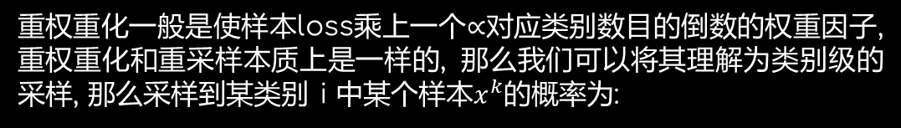
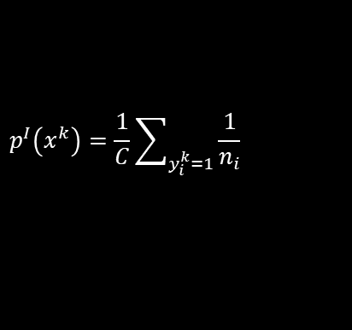
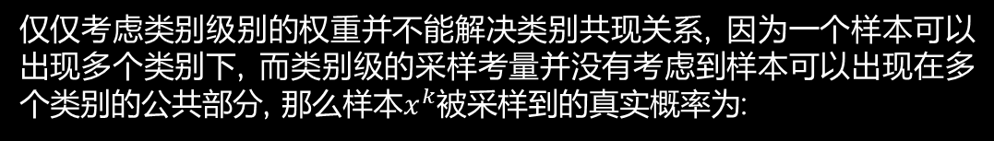
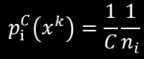
How to deal with it?
重采样没法解决, 那么寻求重权重化的方法来缓解.
重权重化一般是使样本loss乘上一个$∝$对应类别数目的倒数的权重因子, 重权重化和重采样本质上是一样的, 那么我们可以将其理解为类别级的采样, 那么采样到某类别 i 中某个样本$x^{k}$的概率为:
$$p_{i}^{C}\left(x^{k}\right)=\frac{1}{C}\frac{1}{n_{i}}$$
仅仅考虑类别级别的权重并不能解决类别共现关系, 因为一个样本可以出现多个类别下, 而类别级的采样考量并没有考虑到样本可以出现在多个类别的公共部分, 那么样本$x^{k}$被采样到的真实概率为:
$$p^{I}\left(x^{k}\right)=\frac{1}{C}\sum_{y_{i}^{k}=1}{\frac{1}{n_{i}}}$$

Slide 24
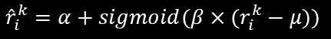
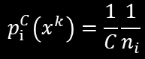
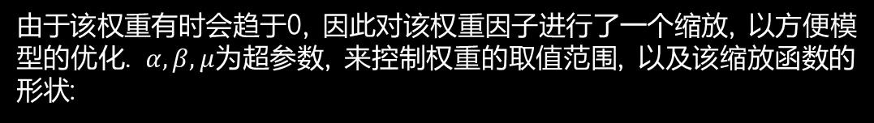

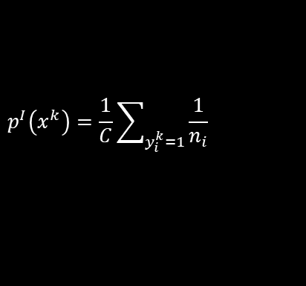
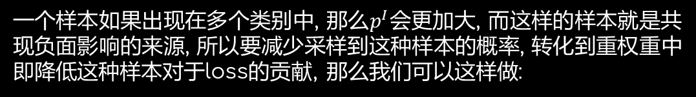
How to deal with it?
$$p_{i}^{C}\left(x^{k}\right)=\frac{1}{C}\frac{1}{n_{i}}$$
$$p^{I}\left(x^{k}\right)=\frac{1}{C}\sum_{y_{i}^{k}=1}{\frac{1}{n_{i}}}$$
一个样本如果出现在多个类别中, 那么$p^{I}$会更加大, 而这样的样本就是共现负面影响的来源, 所以要减少采样到这种样本的概率, 转化到重权重中即降低这种样本对于loss的贡献, 那么我们可以这样做:
$$r_{i}^{k}=\frac{p_{i}^{C}\left(x^{k}\right)}{p_{i}^{I}(x^{k})}$$
样本对应类别的权重
惩罚共现程度大的类别
由于该权重有时会趋于0, 因此对该权重因子进行了一个缩放, 以方便模型的优化. $α,β,μ$为超参数, 来控制权重的取值范围, 以及该缩放函数的形状:
$${\hat{r}}_{i}^{k}=α+sigmoid(β×(r_{i}^{k}−μ))$$
Notes:
原文: 缩小 期望采样概率 和 实际采样概率 的gap. ???? 这个解释过于迷惑…

Slide 25
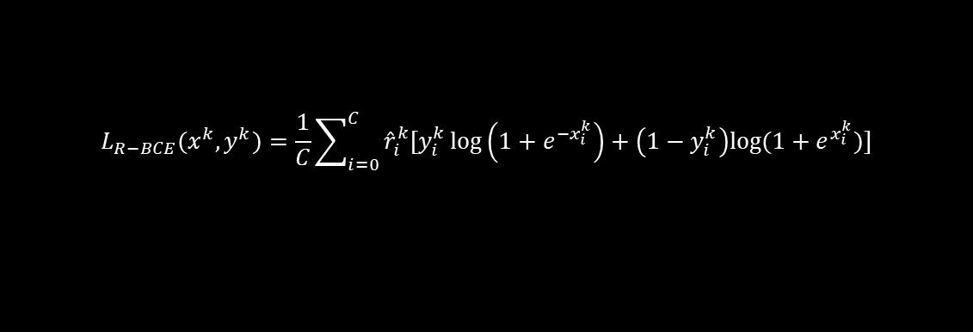
How to deal with it?
从而可得到削减共现带来影响的loss:
$$L_{R−BCE}(x^{k},y^{k})=\frac{1}{C}\sum_{i=0}^{C}{{\hat{r}}_{i}^{k}[y_{i}^{k}\log\left(1+e^{−x_{i}^{k}}\right)+\left(1−y_{i}^{k}\right)log⁡(1+e^{x_{i}^{k}})]}$$
Binary Cross Entropy Loss(负号移入log中, 进行了转化后这这个形式)

Slide 26

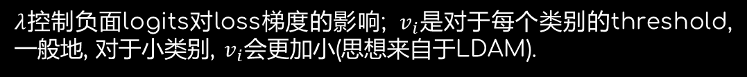
Negative-tolerant regularization
解决了共现问题后, 小类别受到负面预测的影响依然没有消除, 为了消除这些影响, 设置一个阈值, 如果负面logits优化到达到了某个阈值, 就抑制它对梯度的贡献:
$$L_{NT−BCE}\left(x^{k},y^{k}\right)=\frac{1}{C}\sum_{t=0}^{C}{[y_{i}^{k}\log\left(1+e^{−\left(x_{i}^{k}−v_{i}\right)}\right)+\frac{1}{λ}\left(1−y_{i}^{k}\right)log⁡(1+e^{λ(x_{i}^{k}−v_{i})})]}$$
$λ$控制负面logits对loss梯度的影响; $v_{i}$是对于每个类别的threshold, 一般地, 对于小类别, $v_{i}$会更加小(思想来自于LDAM).

Slide 27

Distribution-Balanced Loss
同时解决多标签分类的两个问题, 可以结合上述两种方法, 这样可得到这篇论文提出的Distribution-Balanced Loss:
$$L_{DB}\left(x^{k},y^{k}\right)=\frac{1}{C}\sum_{t=0}^{C}{{\hat{r}}_{i}^{k}[y_{i}^{k}\log\left(1+e^{−\left(x_{i}^{k}−v_{i}\right)}\right)+\frac{1}{λ}\left(1−y_{i}^{k}\right)log⁡(1+e^{λ(x_{i}^{k}−v_{i})})]}$$

Slide 28
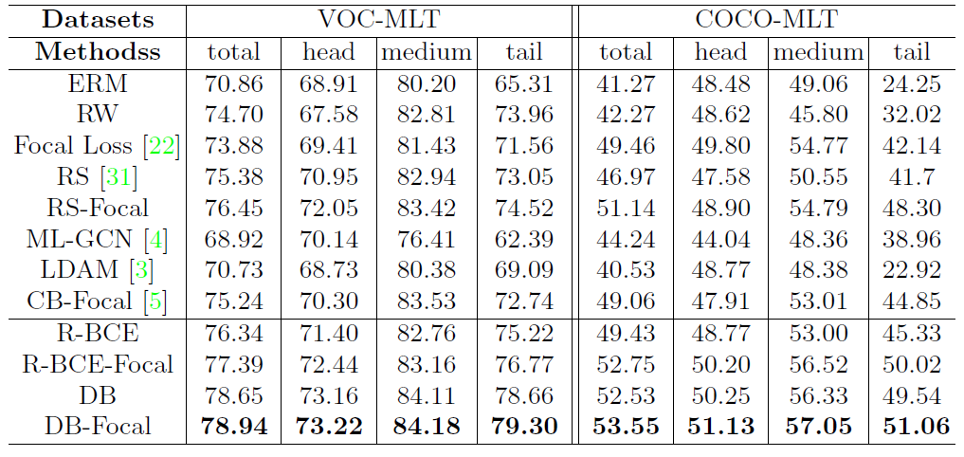
Experimental Results

Slide 29
Feature Space Augmentation for Long-Tailed Data
Temple Uni. + Google + GE Research + Stony Brook Uni.
ECCV 2020

Slide 30
Cure the symptoms, not the disease
终究是Loss错付了: 小类别如果样本数目过少, 重权重方法在这种情况下表现并不是很好, 过少的样本存在许多问题.
这篇论文给出一个样本过少时, 重权重化方法存在的问题.

Slide 31
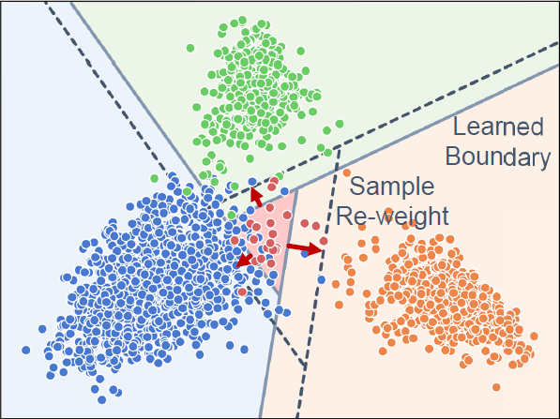
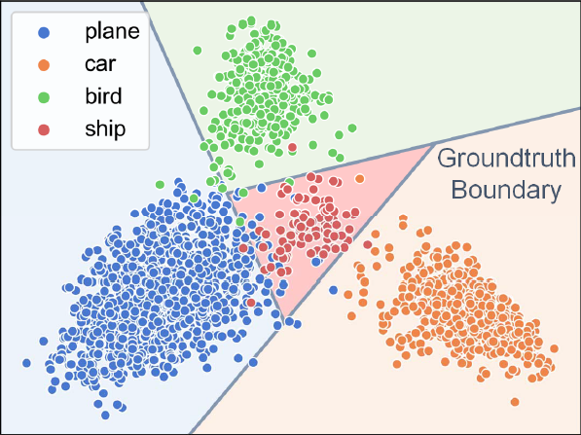
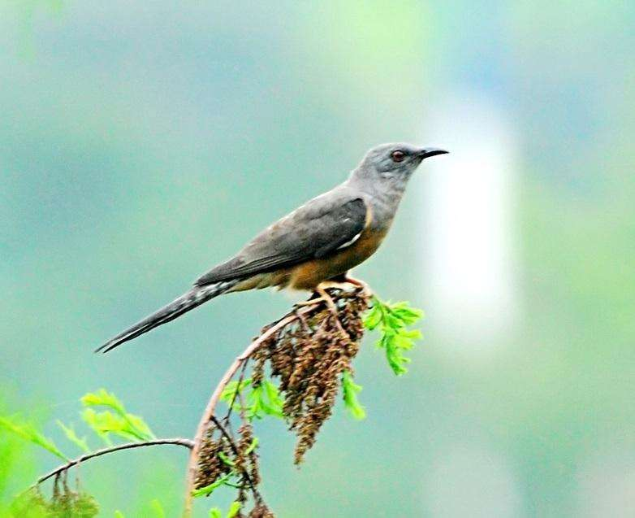
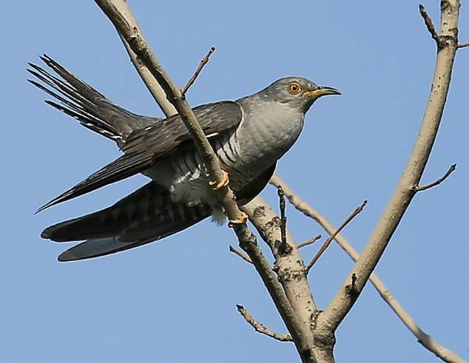
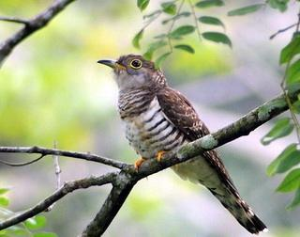
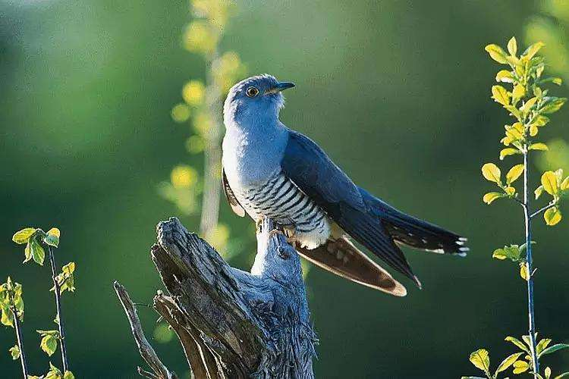
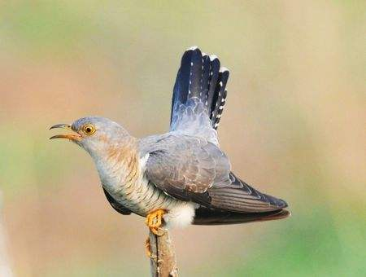
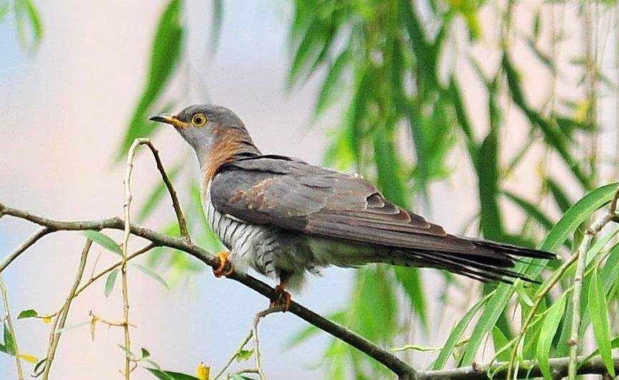
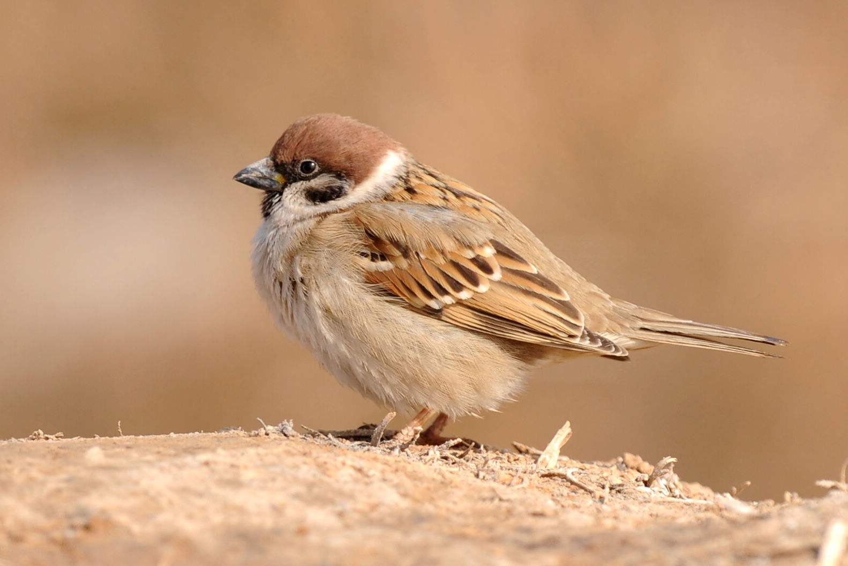
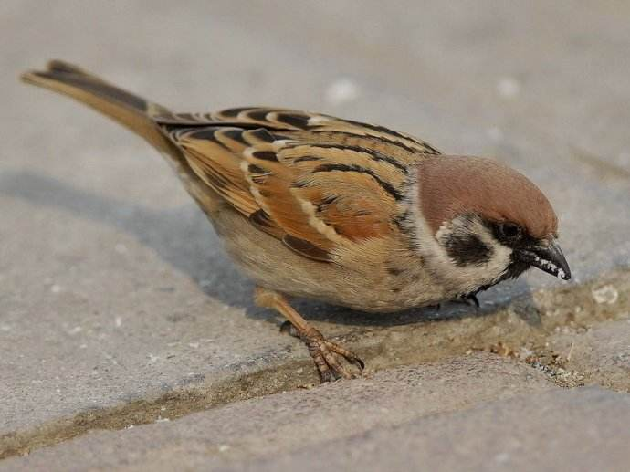
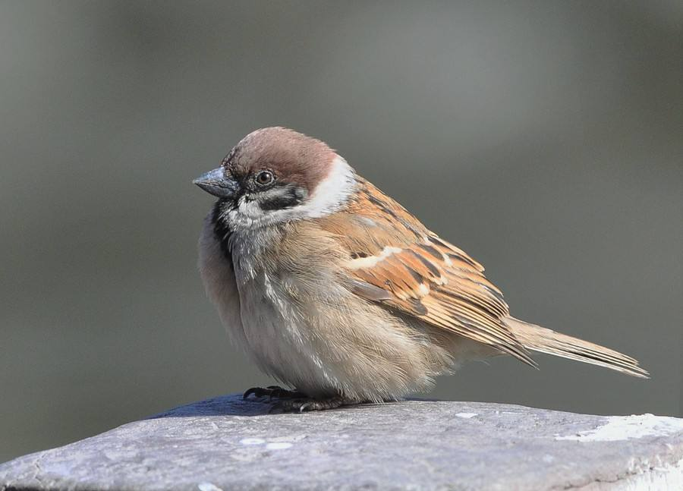


CB and LDAM Retrospect
基于通过样本有效数目的re-weighting
多样本类别
$γ_{2}$
$γ_{1}$
少样本类别
常规re-weight策略
无re-weighting策略
Class Balanced Loss
Label Distribution Aware Margin Loss

Slide 32
What if be wrong from the begin
由于小类别样本过少, 导致一开始学习到的决策界就不是最优的, 导致re-weight的一众魔改loss平移决策界来调整, 然而却损害到其他大类别的性能.
相反, 如果为小类别提供一些额外的样本, 随着新数据的补充, 决策界的斜率也有可能得到调整.

Slide 33
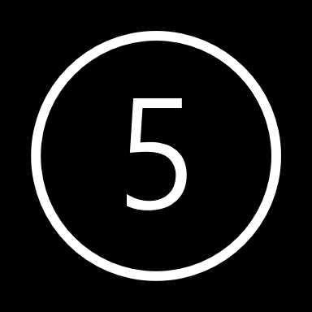
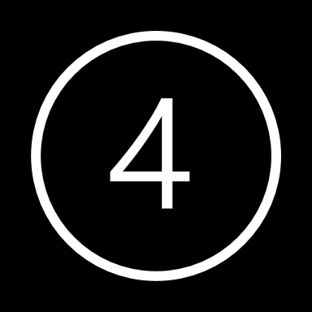
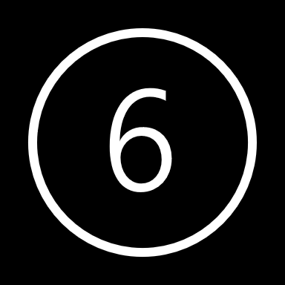
请问一哈子, 如果没有足够的数据要啷个搞?
补充外部数据做半监督学习.
外部数据没法获取怎么办呢?
自监督学习来作为预训练或者进行知识迁移.
迁移? 如何迁移?
将大类别的特征信息迁移给小类别来构造新的小类别数据来补充小类别的样本数目
Rethinking the Value of Labels for Improving Class-Imbalanced Learning. Yang and Xu. (MIT) arXiv. 2020

Slide 34
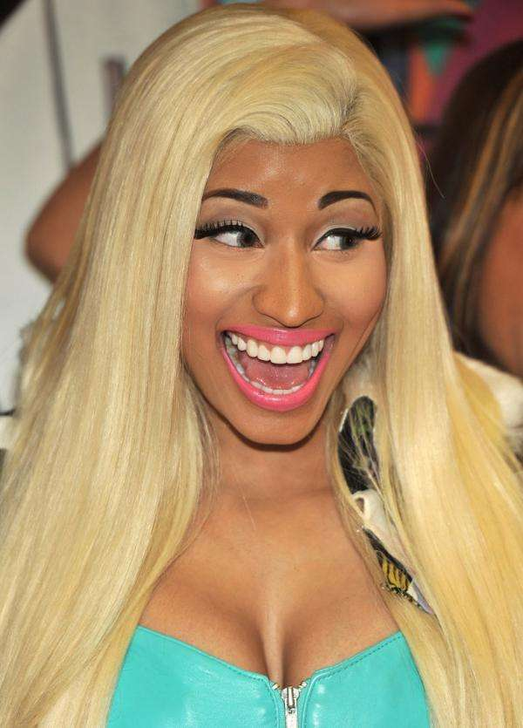
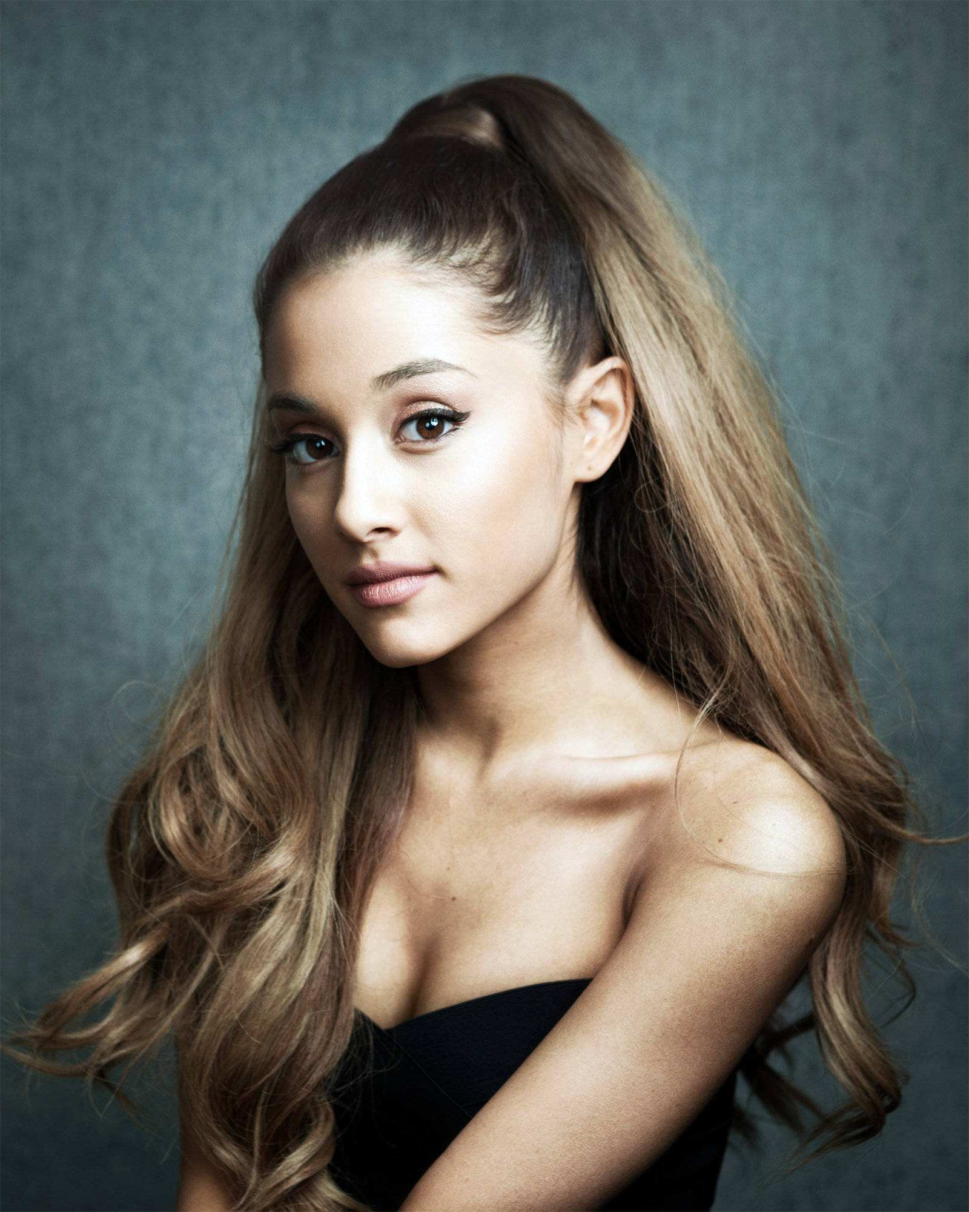

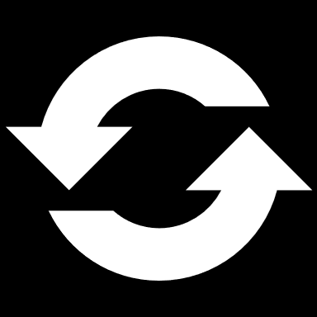
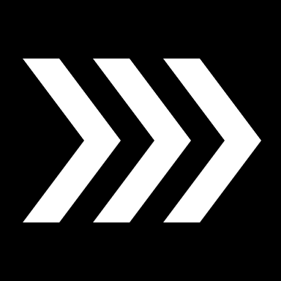
Class Activation Map
请问一哈子, 如果没有足够的数据要啷个搞?
假设1: 样本的特征可以分为两种: class-generic 特征, 和 class-specific 特征. 来自大类别的 class-generic 特征可以帮助小类别学习到更优的决策界.
补充外部数据做半监督学习.
假设2: 来自大类别样本的 class-generic 特征和小类别的 class-specific 特征可以进行融合, 从而在高层的特征空间中为小类别构造出全新的 ”样本”.
外部数据没法获取怎么办呢?
自监督学习来作为预训练或者进行知识迁移.
Queen的肤色
美黑
迁移? 如何迁移?
将大类别的特征信息迁移给小类别来构造新的小类别数据来补充小类别的样本数目
黑人Rap Queen
知名白人女歌手
日籍黑人女歌手

Slide 35
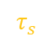
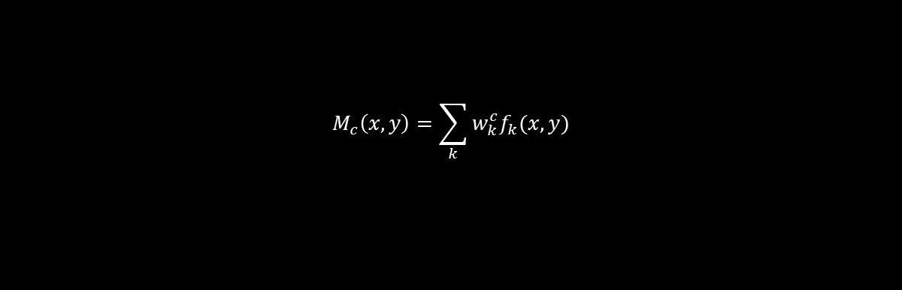



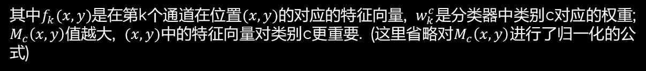
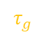
Class Activation Map
对于某个类别c, 其对应的Class Activation Map为:
$$M_{c}\left(x,y\right)=\sum_{k}{w_{k}^{c}f_{k}(x,y)}$$
其中$f_{k}(x,y)$是在第k个通道在位置$(x,y)$的对应的特征向量, $w_{k}^{c}$是分类器中类别c对应的权重; $M_{c}\left(x,y\right)$值越大, $(x,y)$中的特征向量对类别c更重要. (这里省略对$M_{c}\left(x,y\right)$进行了归一化的公式)
得到了Class Activation Map后, 这里使用一对阈值$0<τ_{s},τ_{g}<1$, 这样可将$M_{c}$分解为两个部分:
$$M_{c}^{s}=sgn⁡(M_{c}−τ_{s})⨀M_{c}$$
$$M_{c}^{g}=sgn⁡(τ_{g}−M_{c})⨀M_{c}$$
specific
0
$$τ_{s}$$
$$τ_{g}$$
1
generic

Slide 36
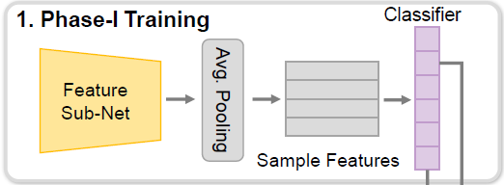
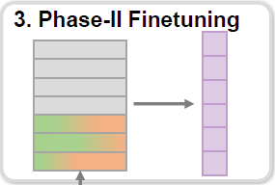
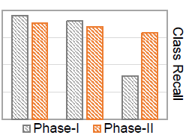
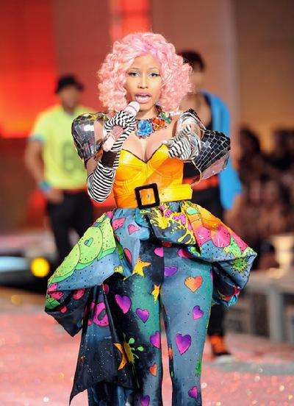
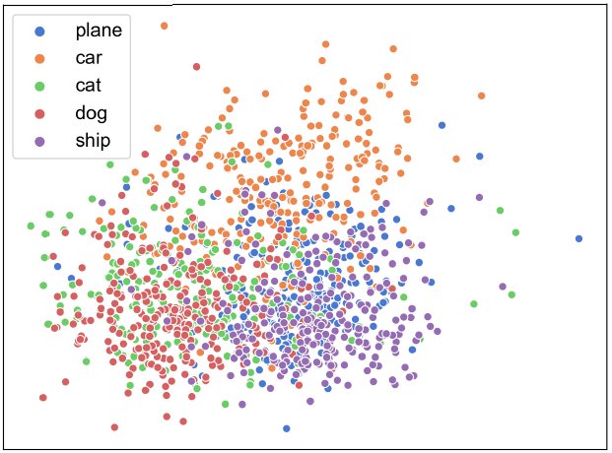
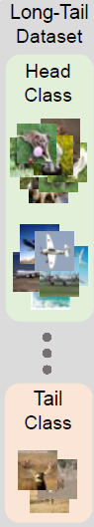
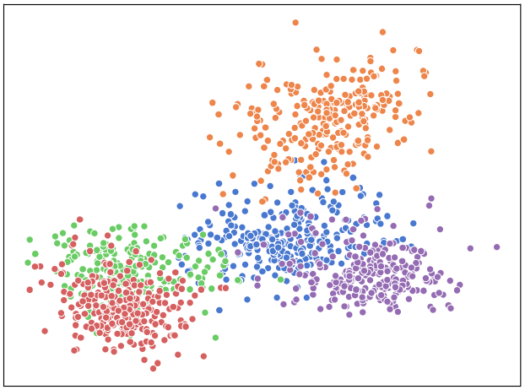

Class Activation Map
背景(generic)
各类别generic特征散点图
麻辣鸡(specific)
各类别specific特征散点图

Slide 37
Algorithm Process
Phase I 常规训练: 正常对数据进行学习.

Slide 38
Algorithm Process
在线生成小类别新的样本特征向量. 该过程主要是采样一批次数据供后续的流程.
1. 采样一个小类别样本, 将其加入批次中. 同时将该样本的specific特征提取出来.
2. 从跟小类别最容易产生混淆的前u个大类别中分别抽取一个样本.
3. 分别提取这u个采样样本的generic特征, 并将这些generic特征分别和小类别样本的specific特征进行一个结合(根据随机结合率来结合, 即按一个比率随机选取特征向量中的某些位置, 然后将它们进行求和平均)
4. 重复上述步骤, 直到生成足够数目的新的小类别样本特征向量后, 将这些特征向量加入到批次中; 然后根据已有的小类别样本向量采样相同数目的大类别样本, 使得这批次数据的类别平衡.
5. 将该小批次特征向量传给下一个流程进行处理.

Slide 39
Algorithm Process
Phase II 微调: 微调上个在线生成批次向量所在层以及之后的参数.

Slide 40


Experiments Results

Slide 41
M2m: Imbalanced Classification via Major-to-minor Translation
KAIST
CVPR 2020

Slide 42
Motivation
这篇论文研究的问题依然是样本数目过少而导致re-sample和re-balance在小类别上迅速过拟合以及样本数过少而导致模型在小类别上学习不充分.
不同于上一篇论文直观的特征迁移, 这篇旨在 “蛊惑” 分类器来将大类别样本迁移到小类别中.

Slide 43







M2M
$$x^{∗}=\arg{\min{L\left(g;x,k\right)+λ∙f_{k_{0}}(x)}}$$
$$x≔x_{0}+δ$$
Classifier
在从大类别采样的样本上加噪声δ, 然后去 “蛊惑” 已训练好的分类器g, 其中L为交叉熵损失函数, 通过最小化损失函数来不断更新这个样本x使得其向类别k靠近.
Imbalanced dataset
g
同时, 对于另外一个需要训练的分类器f, 旨在降低其对样本x属于类别k₀的置信度.
x₀
+δ
Classifier
k₀
k
f

Slide 44



M2M
不是所有的大类别样本都可以被 “translate” 成一个好的小类别样本的, 如果一个在 “translate” 后还带有原本类别信息的 “新” 样本派给小类别, 会影响小类别的学习的, 因此需要有一个机制来拒绝一些会带来这类风险的样本:
$$𝕡\left(Reject x^{∗} | k_{0}, k\right)≔β^{{\left(N_{k_{0}}−N_{k}\right)}^{+}}$$
${\left(∙\right)}^{+}$是 max(., 0)函数; β是一个小于1, 大于等于0的超参数; β越小, 那么一个样本被拒绝的概率就越低, 该生成的样本更加可靠.
如果β=0.999, 那么该合成样本在$N_{k_{0}}−N_{k}>4602$时有99%的概率被接受; 在β=0.9999时, $N_{k_{0}}−N_{k}>46049$时才能达到99%的概率被接受. (motivated by effective number of samples from Class-Balanced Loss)
如果该生成样本被拒绝了, 就用小类别中已有的样本来代替该样本来补充小类别.

Slide 45


M2M
除了样本的拒绝机制以外, 该方法还需要有一个最优的选取种子样本的采样方法, 这样也可以避免过多生成被据绝掉而使得此方法向re-sample靠近. 主要有两点考量:
(1). 采样分布Q要最大化样本的接受概率(即 1 - 拒绝概率)
(2). 采样分布Q要尽可能选择不同类别的样本, 即使得Q的熵要最大化.
$$\max_{Q}\left[𝔼_{Q}\left[\log{1−P_{reject}}\right]+H\left(Q\right)\right]$$
该优化的解为Q = 1 – P_{reject}, 即:
$$Q\left(k_{0} | k\right)∝1−β^{{\left(N_{K_{0}}−N_{k}\right)}^{+}}$$

Slide 46

M2M
最外层嵌套: 对除了最大类别以外的其他类别进行如下操作
最优采样一个类别
第二层嵌套: 对每个类别的样本数补充到和最大类别一样(以达平衡)
进行新样本的合成迭代来完成合成样本对于两个分类器的 “蛊惑”.
对于该类别进行一个拒绝与否的采样. 然后判断条件为两条, 第一个是直接根据R来判断, 第二个是损失L是否已经优化到到小于某个阈值.

Slide 47

M2M
揭示了该方法其实是一种制作对抗样本的方式来迷惑分类器以达到合成样本的目的; 另外, 论文也指出了被接受的生成样本一般来自于大类别靠近决策界的对抗样本. 神经网络中的对抗扰动其实并不是 “bug”, 而是一种 “generalizable” 特征.
Are you agreed?
图6: 一个通过M2M合成的小类别样本, 其中g是在标准ERM下训练的ResNet-32. 图片噪声被放大了10倍以便更好的展示.

Slide 48
Overall Review
Classification
Softmax
Multi-Label
回顾一下
来魔改Softmax
多标签分类如何克服不平衡问题
Augment
“Adversarial”
Over
❤
Got any questions?

Slide 49
Q&A

Slide 50

Thanks!
Do you have any questions?
Made by L=NaN.
+86 are u ok?
Discussion 2020/09/29
Please keep this slide for attribution

